Slide 1
EXCEL PROGRAMI DERS NOTLARI - II
6.HAFTA

Slide 2
EXCEL UYGULAMALARI
1.)İşlem Örneği
Excel programında her hücreye formül eklemesi yapılabilir (Formül çubuğu üzerinden). Formül girilmeden önce, formül çubuğunda = kullanılmalıdır.
Örneğin bir toplama formülü girilecekse =’den sonra toplanmak istenen hücreler fare ile tıklanarak seçilir. Seçimlerin arasına da + sembolü eklenir. Hücre adı, formül çubuğuna yazılarak da girilebilir ancak tıklayarak girmek daha güvenli ve pratiktir.

Slide 3
Bir satırda bir hücreye bir formül girildikten sonra bu formülü diğer satırlara da aktarmak için hücre sağ alttan tutup aşağı satırlara doğru çekilebilir.
Toplam gibi fark çarpım ve bölüm işlemleri de benzer mantık ile gerçekleştirilebilir.

Slide 4
Formülü girdikten sonra onaylamak için formül çubuğundaki tike tıklanabilir.

Slide 5
2.)Üs-Yüzde İşlemleri
Bir sayının karesini almak için şapka sembolü (^) kullanılır. Formül çubuğuna =sayı^2 yazılarak sayının karesi alınabilir.
Küp alma işlemi de kare almaya benzer şekildedir ve =sayı^3 şeklinde gerçekleştirilir.

Slide 6
Genel olarak üs alma işlemi =sayı^üs şeklinde gerçekleştirilir.
(^sembolü Shift + 3 ile elde edilir.)
Yüzde işlemlerinde ise * ve % sembolleri bir arada kullanılır. Örneğin bir sayının %20’si hesaplanacaksa bu formül olarak =sayı*20% şeklinde girilmelidir.

Slide 7
Alternatif olarak parantezle de işlem önceliği belirterek aynı hesaplamayı yapmak mümkündür. =(sayı*20)/100 şeklinde de aynı işlem formül olarak eklenebilir.
Yüzde işlemleri benzer mantıkla sayı*0,2 şeklinde ondalık ile çarpım şeklinde de gerçekleştirilebilir.

Slide 8
3.)Temel Fonksiyonlar
Toplama Fonksiyonu → TOPLAM şeklindedir. TOPLAM(A2;B2;C2) şeklindeki kullanılır. Araya ; (noktalı virgül) sembolü gelmesi durumunda hücreleri tek tek toplar.
Araya ; yerine : (iki nokta) gelmesi durumunda ise belirtilen bir aralıktaki tüm sayıları toplar.

Slide 9
Örneğin TOPLAM(A2:E2) A2 ve E2 hücreleri de dahil olmak üzere A2’den E2’ye kadar olan aralıktaki tüm hücre değerlerini toplar.
Aralığı belirtmek için TOPLA yazdıktan sonra fare ile istenen aralığın taranarak seçilmesi de mümkündür. Bu durumda otomatik olarak formül çubuğunda : yazdırıldığı da görülecektir.

Slide 10
Not:
Bazen formül isimleri yanlış yazılabilir. Formül isimleri yazıldığı esnada excel otomatik olarak formül ile alakalı yardım sunar.
Formül çubuğu kısmında kullanım önerisi gösterir. Formül adı yazdıktan sonra bu öneri gelmiyorsa formül adının yanlış yazıldığı anlaşılabilir.

Slide 11
Not2:
Formül adı yazılması esnasında, formül çubuğunda formül önerileri verilmektedir.
Bu önerilerden aranan formülün üzerine gelinip tab tuşuna basılarak da pratik bir şekilde formülün yazılması sağlanabilir.

Slide 12
Sayıların ortalamasının alınması ORTALAMA formülü ile gerçekleştirilir. Kullanımı TOPLA ile aynı olup, bağımsız hücrelerin tek tek seçiminde “;” ile, bir aralıktaki ardışık hücrelerin seçiminde ise “:” ile kullanılır.
Hücrelerdeki sayıları yuvarlamak için YUVARLA formülü kullanılır. Bu formülün kullanım yapısı şu şekildedir:

Slide 13
YUVARLA formülündeki sayı kısmına yuvarlanmak istenen sayı veya sayının hücresi girilir. Küsurat kısmına ise sayı yuvarlandıktan sonra virgülden sonra kaç basamak olması istendiği bilgisi girilir.
YUVARLA formülü standart olarak yukarı yuvarlama yapmaktadır.

Slide 14
Not: Yuvarlama işleminde basamak değeri 5 ve 5’den büyükse yukarı yuvarlama yapılır. Değilse sayı ilgili basamaktan itibaren kırpılarak yuvarlama geçekleştirilir.

Slide 15
Yuvarlama işleminde, sayının ilgili basamağının 5 veya 5’den büyük olma durumuna bakılmak istenmeden sayı düz olarak yuvarlanmak istenirse (yani standart olarak aşağı yuvarlama istenirse) bu durumda AŞAĞIYUVARLA formülü kullanılabilir. Kullanımı YUVARLA ile aynı olup şu şekildedir:
AŞAĞIYUVARLA(sayı; küsürat)

Slide 16
Belirli sayı değerleri arasındaki en büyük değeri bulmak için MAK formülü kullanılır. Kullanım şekli TOPLA ile aynı olup bağımsız hücrelerde “;” ile ve ardışık hücrelerde ise “:” ile kullanılır.
MAK(C2:E2) veya MAK(C2;D2;E2)

Slide 17
Not:
Formül kullanımında yeni veri eklendiğinde formülde bir aralık belirtildiyse bu aralığın da her seferinde güncellenmesi gerekir.
Her yeni eklemede formülde aralık güncellenmezse doğru sonuçları yansıtmaz. Bu durum uğraştırıcı olabilir.
Bu sebeple bir formül kullanımında bir sütunu komple bir aralık olarak belirtmek kolaylık sağlar. Bu şu şekilde yapılır:
YUVARLA(sütunAdı : sütunAdı)
Örneğin:
YUVARLA(G:G) veya YUVARLA(E:E)

Slide 18
Not:
Formül kullanımında yeni veri eklendiğinde formülde bir aralık belirtildiyse bu aralığın da her seferinde güncellenmesi gerekir.
Her yeni eklemede formülde aralık güncellenmezse doğru sonuçları yansıtmaz. Bu durum uğraştırıcı olabilir.
Bu sebeple bir formül kullanımında bir sütunu komple bir aralık olarak belirtmek kolaylık sağlar. Bu şu şekilde yapılır:
YUVARLA(sütunAdı : sütunAdı)
Örneğin:
YUVARLA(G:G) veya YUVARLA(E:E)

Slide 19
Not2: Formül kullanımında formülü güncellemek için hücre seçilip formül çubuğundan ekleme veya değiştirme yaparak formül güncelleştirilebilir.
Belirli sayı değerleri arasındaki en küçük değeri bulmak için Min formülü kullanılır. Formül kullanımı MAK ile aynıdır:
MİN(C2:E2) veya MİN(C2;D2;E2)

Slide 20
Koşullu (mantıksal) durumlara göre işlem yaptırmak için EĞER fonksiyonu kullanılır.
EĞER fonksiyonu örneğin içerisindeki sayı değeri, belirli bir eşik değerinden büyükse bir metin değilse başka bir metin yazdırmada kullanılabilir.
Bu durumda örneğin bir öğrencinin not ortalaması 50’nin altında ise hücre içine başarısız ve 50’nin üstünde ise de hücre içerisine başarılı yazdırılabilir.

Slide 21
EĞER formülünün kullanımı şu şekildedir:
EĞER(koşul; doğruysaDeğer; yanlışsaDeğer)
EĞER kullanımında koşula göre hücre içerisine metin yazdırılacaksa metni string olduğundan “ ”şeklinde tırnak arasına yazılmalıdır.

Slide 22
Not:
Excel’de formüllere, üst kısımdaki Formüller sekmesinden de erişilebilir. Burada kullanılabilecek tüm formüller yer almaktadır. Bu formüller çağrılıp denemeler yapılarak görevleri hakkında fikir edinilebilir.
Ayrıca herhangi bir formül çağrıldığında formülün kullanımı hakkında formül çubuğu kısmından info da belirmektedir. Bu infodaki yazım adımları takip edilerek formül kullanımı başarı ile gerçekleştirilebilir.
Mesela formül kullanımında “;” sembolünden sonra farklı bir aşamaya geçildi ise bu info kısmında koyu renkle görülebilir. Dolayısıyla info kısmından formül kullanımının hangi aşamasında bulunulduğu da takip edilebilir.

Slide 23
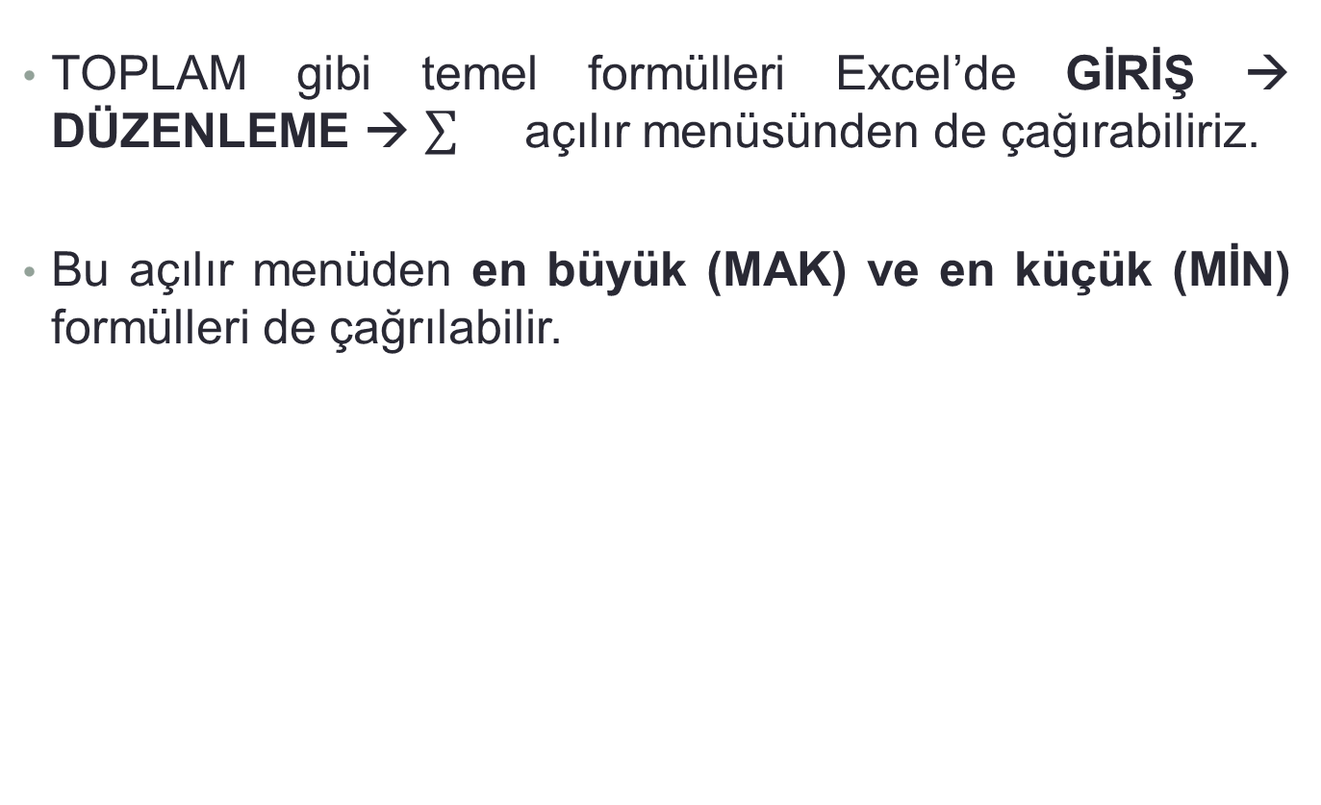
TOPLAM gibi temel formülleri Excel’de GİRİŞ → DÜZENLEME → açılır menüsünden de çağırabiliriz.
Bu açılır menüden en büyük (MAK) ve en küçük (MİN) formülleri de çağrılabilir.

Slide 24
Örneğin yuvarla formülü bilinmemesi durumunda Excel’de Formüller sekmesinin altında tahmin edilerek de Formüller → Matematik ve Trigonometri altında bulunabilir.
(Yuvarlama matematik ile alakalı olduğundan)
Bulunduktan sonra buradaki açılır menüden seçilerek yeni bir pencerede formül kullanım penceresi açılacaktır. Buradan formül kullanımı daha rahat bir şekilde gerçekleştirilebilir. Ayrıca formül kullanıldıktan sonra hesaplanan sonuç da ön izleme olarak bu kısımdan görülebilir.

Slide 25
Tüm formülleri görüntülemek ve formüllere erişmek için bir diğer alternatif yöntemde formül çubuğundaki f_{x} butonuna tıklamaktır.
Buradan açılan “işlev ekle” penceresinden istenen kategorideki istenen bir fonksiyon veya formül seçilerek eklenebilir.

Slide 26
Çarpma işlemleri için ÇARPIM formülü kullanılabilir. Kullanımı TOPLAM ile aynı şekildedir. Kullanımı:
ÇARPIM(A2;B2;C2)

